Slide 1



Déployer un modèle dans le cloud
Irénée JOSSE
Parcours Data Scientist
Notes:
Fruits! Start-up de l’AgriTech But : développer une application mobile pour reconnaitre & et informer sur les variétés des fruits/légumes
Compléter la chaine de traitement pour permettre la mise a l’échelle (sortie au grand public)

Slide 2
Déployer un modèle dans le cloud
Exploration des données
Chaine de transformation
Déploiement en local
Déploiement cloud
Conclusion
Notes:
5 parties
Comment sont nos données
Comment elles seront traitées
Comment l’environnement est déployé en local
Comment on l’adapte au cloud
Conclusions et ouvertures

Slide 3

Exploration des données
Dataset
131 variétés
89 201 images
391,3 Mo
Images de fruits :
100x100 pixels
Angles multiples
Colorées
Sans fond
Test1 (local)
131 variétés
524 images
2,29 Mo
Train-set (75 %)
131 variétés
66 513 images
293 Mo
Test-set (25 %)
131 variétés
22 688 images
98,3 Mo
Notes:
4 images par catégories pour Test1

Slide 4



































Exploration des données
Apple Red Yellow 1
Banana
Notes:
2 ou 3 axes de rotation en fct des axes de symétrie du fruit
220-250 images par axe de rotation (~1,5° de différence par image)
440-750 images par fruits

Slide 5
Déployer un modèle dans le cloud
Exploration des données
Chaine de transformation
Déploiement en local
Déploiement cloud
Conclusion
Notes:
Chaine de transformation => explication des scripts en notebook

Slide 6
Chaine de transformation
Récupération des images
Récupération des images et association avec les labels
Redimensionnage
Redimensionnage des images : (244, 244, 3)
ACP& projection
Analyse & réduction du tableau des caractéristiques
Extraction des caractéristiques
Standardisation
Utilisation du réseau de neurones MobilenetV2 (TensorFlow)
Centrage et réduction des données
Notes:
Récupération des images dans un dataframe
=> Labels = nom de dossier
Redimmensionnage pour adapter a l’entrée de mobilenet
Obtention d’un vecteur (1280,) par image
Centrer et réduire la matrice des vecteurs
ACP
A la fin de l’ACP, on sauvegardera la matrice de projection dans un fichier CSV

Slide 7
Déployer un modèle dans le cloud
Exploration des données
Chaine de transformation
Déploiement en local
Déploiement cloud
Conclusion
Notes:
Chaine de transfo théorisé
On passe a la partie script et déploiement

Slide 8







Déploiement en local
Prérequis le calcul ditribué :
Java
Apache spark 3.3.2,
pre-built for Hadoop 2.7
Fichier winutils.exe
Librairie PySpark
Dans le script du notebook, tous les objets (Dataframes, ACP, scalers …) seront des objets PySpark
PySpark utilisera Apache Spark pour distribuer directement les calculs
Machine :
CPU 8 cœurs
RAM 16Go
Stockage SSD
Notes:
On doit développer les scripts en pyspark, donc on installe spark, appache spark et java (+winutils pour l’adapter a windows)
Pyspark :
DataframesUDF < pandas.DataFrame
from pyspark.ml.linalg Vector < numpy.array
StandardSclaer, vector Assembler, PCA de pyspark.ml.feature < sklearn.decomposition.PCA
PySpark utilise ApacheSpark comme une API
Tout a pu petre déployé sur windows
On veillera a utiliser le kernel spark pour exécuter notre code dans jupyter

Slide 9
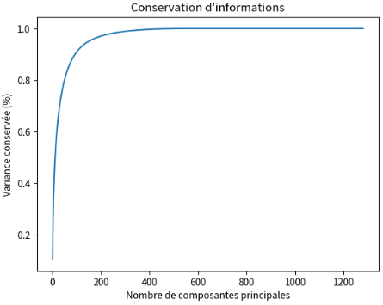
Déploiement en local
Résultats de l’ACP & seuils de tolérance :
90% : 92 composantes
95% : 148 composantes
98% : 237 composantes
99,9% : 457 composantes
Notes:
On peut simplement diviser par 3 le nombre de dimensions en gardant la quasi-totalité des informations

Slide 10
Déployer un modèle dans le cloud
Exploration des données
Chaine de transformation
Déploiement en local
Déploiement cloud
Conclusion
Notes:
Le script marche en local
Il est donc temps de changer d’infrastructure et de passer en cloud

Slide 11

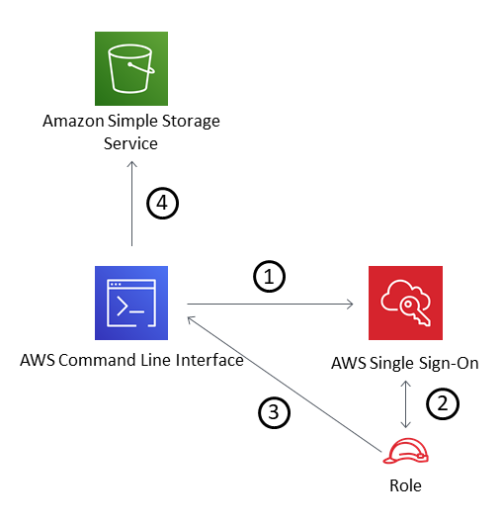
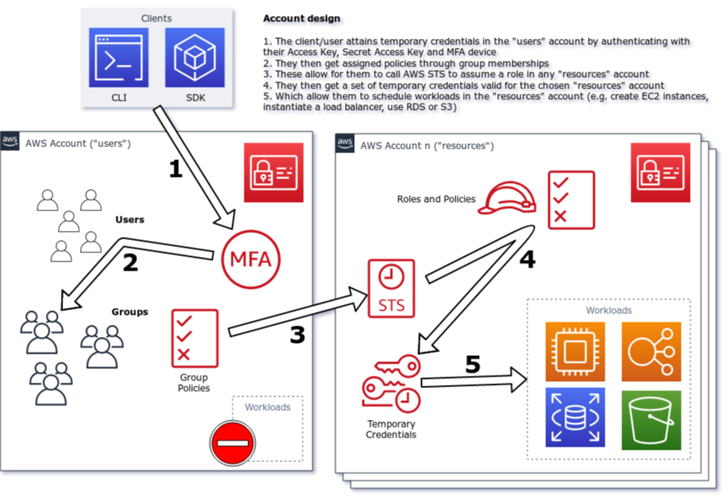


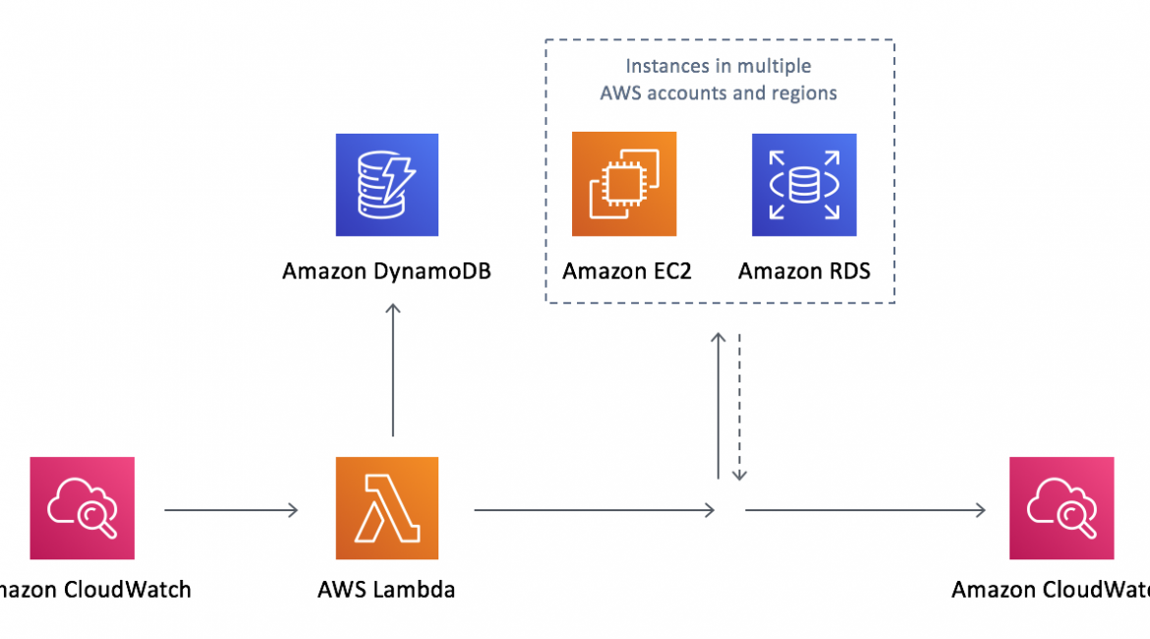

Déploiement cloud
Prestataire Cloud : AWS
Services utilisés :
S3
IAM
EC2
EMR
Outils utilisés :
CLI
Putty
Notes:
Services
S3 = Simple Storage Service, stockage de data sur la durée (sur disque)
IAM = indentification Acces management, gestion des utilisateur & autorisations
EC2 = Elastic Compute Cloud, serveur de calcul uni-machine (mémoire machine, effacée à la résiliation)
EMR = Elastic Map Reduce, cluster de calcul multimachine (multi EC2)
CLI = Command Line Interface, Invite de commadne à installer, commande a taper sous la forme « aws … »dans powershell
Putty = micro logiciel pour la création de tunnels de connexion (ici SSH)

Slide 12
Déploiement cloud
Stockage des données
Init.
Création d’un bucket s3 en Irlande (eu-west-1)
Accès
Création d’un utilisateur (admin sur S3)
Upload
Upload des dossier via CLI
Notes:
Bucket S3 en Irlande (respect norme RGPD : les données reste en europe)
Utilisateur dans un groupe d’utilisateur => faciliter gestion accès
CLI configuré avec l’utilisateur IAM

Slide 13
Déploiement cloud
Cluster de calcul
Configurations du cluster :
1 Master & 4 Workers
Pré-installations par AWS :
Spark
Hadoop
JupyterHub
Accès autorisé à notre bucket S3
Accès SSH autorisé sur le master (port 22, IPv4 & IPv6)
(Paire de clé requise)
Amorçage via S3 (bootstrap.sh) :
Installation : pip, pillow, pyarrow, tensorflow …
Master
Workers
Notes:
Spark marche dans l’ecosysteme hadoop donc on installe aussi hadoop
Acces au bucket autorisé à toutes les machines
Bootstrap.sh situé à la racine du bucket s3

Slide 14
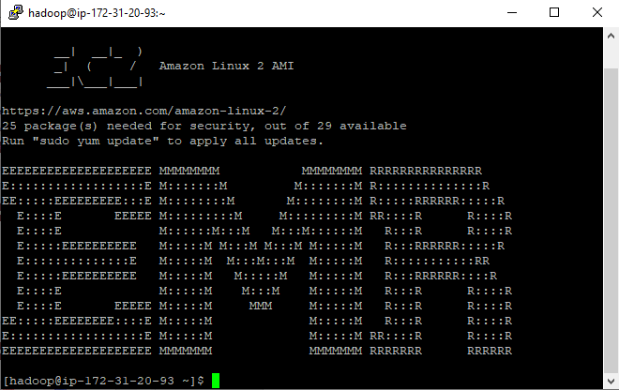
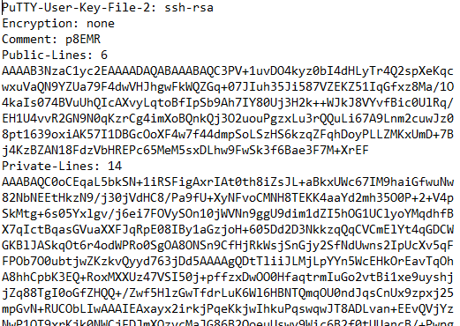

Déploiement cloud
Cluster de calcul
Connexion au master via PuTTY :
Identifiant de connexion :
hadoop@ec2-3-253-105-56.eu-west-1.compute.amazonaws.com, port 22
Clé de connexion :
Tunnel de connexion :
Port source : 8157
Vue terminal PuTTY une fois le tunnel SSH ouvert
Notes:
hadoop@ idEC2 . serveurID . Aws
Clé de connexion privé/publique => clé de chiffrement RSA
Port 8157 => port disponible sur notre machine

Slide 15
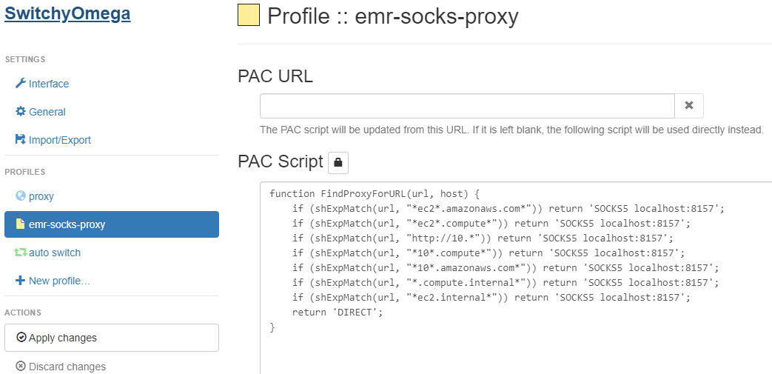
Déploiement cloud
Configuration proxy :
Notes:
SwitchOmega, poxy pour les navigateurs fonctionnant sur le moteur chromium
Rediriger les tentatives de connexion a certaines adresse (ec2 .. Aws …) sur le port 8157 de notre machine
Port du tunnel SSH ouvert (précdmt avec PuTTY)

Slide 16
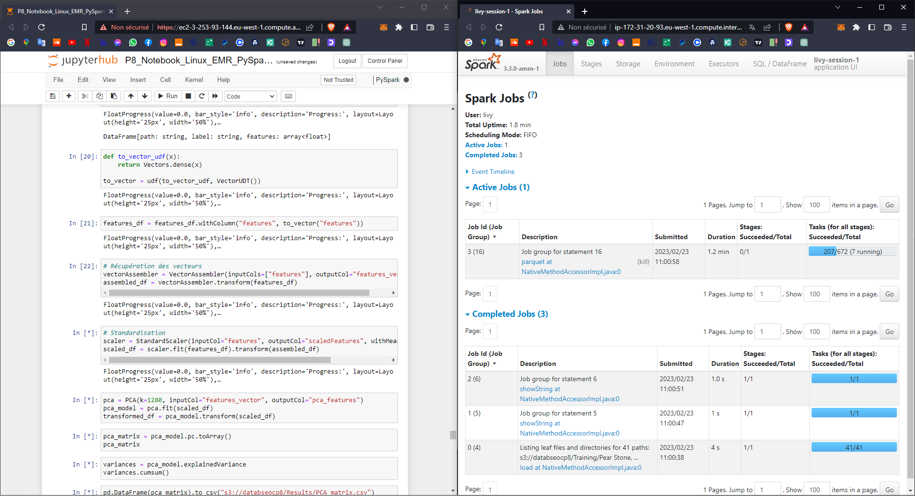
Déploiement cloud
Notes:
2 interfaces à notre disposition
JupyterHub qu’on ne présente plus, pour l’interaction avec notre code
Apache spark UI, pour suivre la distribution de nos calcul sur notre cluster

Slide 17
Déploiement cloud
Résultats de l’ACP & seuils de tolérance :
90 % : 153 composantes
95 % : 306 composantes
98 % : 558 composantes
99 % : 740 composantes
Notes:
Une fois l’ACP réalisée sur l’ensemble de nos données d’entrainement
Nombre de composante plus importants (mais surtout plus correct)
Sur un cluster de 2 Worker le temps d’exécution de la chaine ~45min
4 worker ~ 20 minutes
Pas vraiment plus rapide avec 6

Slide 18
Déployer un modèle dans le cloud
Exploration des données
Chaine de transformation
Déploiement en local
Déploiement cloud
Conclusion

Slide 19


Conclusion
Le calcul distribué avec PySpark permet d’effectuer les taches plus rapidement sur un plus grand nombre de données
La chaine d’exécution comprend un chargement des images, une extraction des caractéristiques, une standardisation et une ACP.
Le tout à été déployé sur AWS avec S3 & EMR
Certains services AWS peuvent nous être utiles pour la suite du développement de l’application :
AWS Billing Conductor
AWS Organization
Notes:
AWS Billing Conductor pour la gestion plus facile des factures d’hébergement cloud
AWS organization pour la gestion des ressources dans l’équipe pour la suite du développement
Saving Plans pour réserver des instances ( reservation = moins cher)

